Slide 1
重力波で探る暗黒物質の起源
2009.12.04 重力波研究交流会
－ ビッグバン直後にできたブラックホールは重力波で観測できる －
東大ビッグバンセンター （RESCEU）
齊藤 遼

Slide 2
Index
１．Introduction – 暗黒物質の起源
２．原始ブラックホール
３．原始ブラックホールを重力波で調べる
４．まとめ

Slide 3
Introduction
暗黒物質の起源

Slide 4
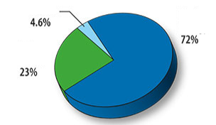
暗黒物質
原子
4.6 %
自分自身では光らず、他の物質とは主に重力を通してしか相互作用をしないような「物質」
暗黒エネルギー
72 ％
暗黒物質
（DM）
23 %
通常の原子（星など）は宇宙の構成要素のうち、
たったの5％程度でしかない。
残りのほとんどは正体のわからない未知の「物質」
で占められている。

Slide 5
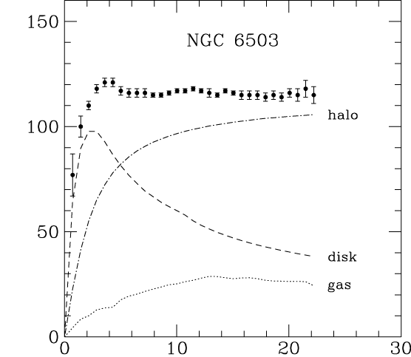
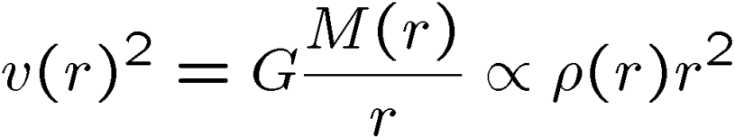


暗黒物質はなぜ必要？
暗黒物質の存在を支持する様々な間接的証拠がある。
◆ 渦巻銀河の回転曲線の問題
Keplerの法則
銀河が光で見える物質でのみ構成
されていたら、その外側で回転速度は
と減っていくはず。
回転速度 ［km/s］
実際の回転曲線は平坦
→ 光では見えないが、重力源と
なる物質の存在を示唆
半径 ［kpc］
(図：Begeman, Broeils, & Sanders `91)

Slide 6
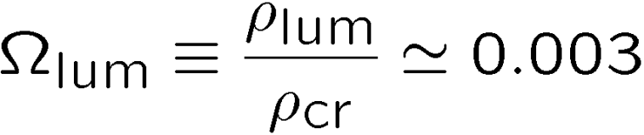
暗黒物質はなぜ必要？
▶ 光で見えている物質は銀河を構成する物質の一部でしかない。
光で見えている物質の量（割合）
（ ： 臨界密度、）
臨界密度に含まれるハッブルパラメータの不定性を除くために
の２乗を掛けて表すこともある。
・ 褐色矮星や白色矮星などの暗い星？
これらが暗黒物質の主要な構成要素である可能性は、宇宙論的な観測から
排除される。

Slide 7
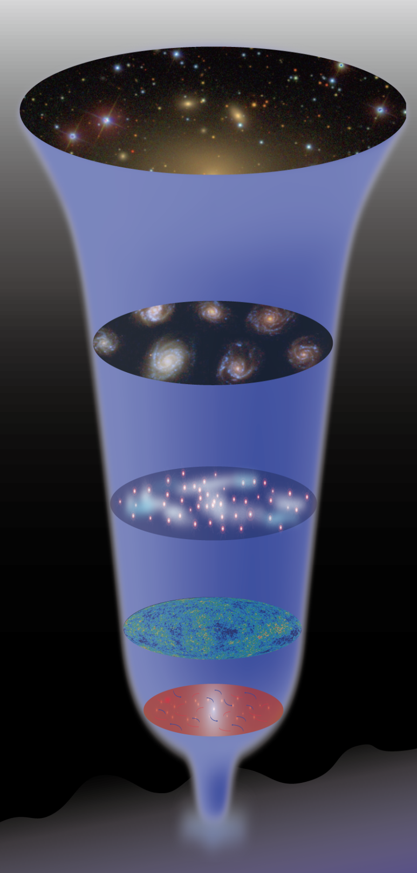
暗黒物質はなぜ必要？
宇宙の進化を説明する上でも暗黒物質は必要。
現在
137億年後
宇宙の晴れ上がり（CMB）
38万年後
銀河の形成
10億年後
軽元素合成
数分後
（密度揺らぎの進化）

Slide 8

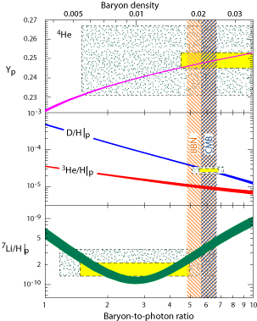

暗黒物質はなぜ必要？
◆ 軽元素の合成/宇宙背景放射（CMB）
軽元素の合成量や宇宙背景放射の温度揺らぎから、宇宙初期に存在した陽子や通常の原子
（バリオン）の量を評価することができる。
すなわち、通常の原子（バリオン）などから
構成された褐色矮星や白色矮星などは宇宙
の暗黒物質の全てを説明することはできない。

Slide 9


暗黒物質はなぜ必要？
◆ 密度揺らぎの進化（大規模構造の形成）
▶ 現在観測される銀河や銀河団などの構造や宇宙背景放射（CMB）の温度揺らぎなどは、
宇宙初期に存在した原始密度揺らぎを起源としている。
暗黒物質は密度揺らぎを成長させ、構造の形成を促す。
バリオンだけの宇宙で現在の構造を形成するためには晴れ上がり（CMBで見ている時代）
の時点で密度揺らぎの大きさは 程度 でなければならないのに対して、実際に観測
されている値は
この差は暗黒物質の存在によって説明される
宇宙のエネルギーの23％が暗黒物質で占められているのに対して、恒星、惑星などの原子で
構成されるものの割合は宇宙のエネルギーの5％でしかない。
また、暗黒物質はこれらの観測がなされる初期宇宙の段階ですでに存在していなければなら
ない。

Slide 10
暗黒物質の候補
光とは弱くしか相互作用をせず、主に重力相互作用のみをする。
通常の原子とは異なる物質で構成されている。
宇宙初期にすでに存在していなければならない。
褐色矮星や白色矮星などの
「暗い星」ではない。
未発見の素粒子？
Neutralino, Gravitino, Axion, Kaluza-Klein粒子, …
▶ 宇宙初期にブラックホールを生成することができたら？
重力相互作用しかせず、宇宙初期にすでに存在している。原子の存在量に対する
制限にもかからない。
原始ブラックホール

Slide 11
原始ブラックホール

Slide 12
原始ブラックホールとは？
(Hawking, `71)
原始ブラックホールとは？
その名の通り、宇宙初期に形成されたブラックホール
しかし、初期宇宙には重力崩壊によってブラックホールを形成するような天体は
存在しない。では、起源は何か？
宇宙初期に存在した原始密度揺らぎ

Slide 13
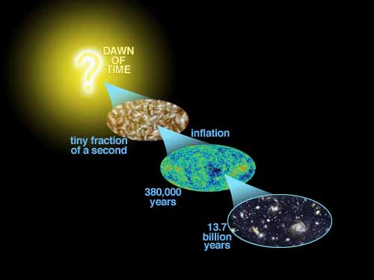
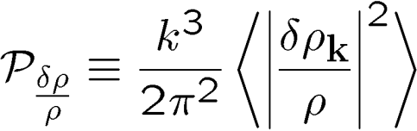
原始密度揺らぎ
▶ 現在観測される銀河や銀河団などの構造や宇宙背景放射（CMB）の温度揺らぎなどは、
宇宙初期に存在した原始密度揺らぎを起源としている。
宇宙初期に起きた急激な加速膨張、
インフレーションによって量子揺らぎが
宇宙論的なスケールまで引き伸ばされ、
宇宙初期に密度の揺らぎが形成される。
密度揺らぎの統計分布は、ほぼ、
ガウス分布に従い、パワースペクトル
で特徴付けられる。

Slide 14
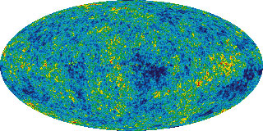
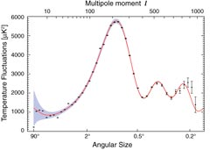

原始密度揺らぎ
▶ 宇宙論的な大きなスケールの密度揺らぎの振る舞いについては、宇宙背景放射などを用いて
非常に詳しく調べられている。
原始密度揺らぎのパワースペクトル
ほとんどスケールに依存せず、
振幅は
CMB温度揺らぎのパワースペクトル
大スケール

Slide 15



原始密度揺らぎ
▶ 一方で、それ以下のスケールにおける密度揺らぎの振る舞いはあまりよくわかっていない。
このスケールで密度揺らぎの振幅がある閾値を
越えていた場合、密度過剰な領域が重力崩壊を
起こし、原始ブラックホールが形成される。
?
→ ブラックホール形成
密度揺らぎの振幅
CMBスケール
?
大スケール
小スケール

Slide 16
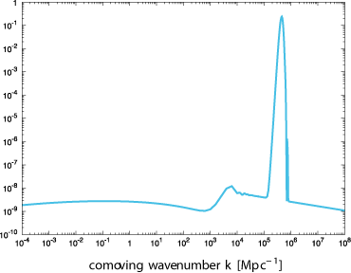
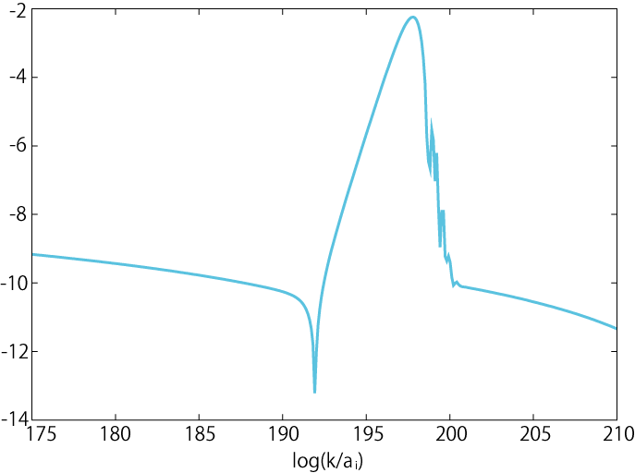
原始ブラックホールを生成するモデル
▶ 小スケールにおいて大振幅の密度揺らぎをつくり、原始ブラックホールを生み出すような
インフレーションモデルも提案されている。
smooth hybrid new inflation model
plateauを持つchaotic inflation model
(Ivanov, Naselsky, & Novikov `94)
2回インフレーションを起こすhybrid inflation model
(Garcia-Bellido, Linde, & Wands `96, Kawasaki & Yanagida `99)
smooth hybrid new inflation model
(Kawasaki, Takayama, Yamaguchi, & Yokoyama `06)
chaotic new inflation model
(Yokoyama `97)
Chaotic new inflation model

Slide 17





原始ブラックホールの生成量
▶ 原始ブラックホールは密度揺らぎのスケールが膨張による赤方偏移によって
ホライズンスケール以下になった時に形成される。
， 膨張宇宙で因果関係を持てる限界の距離。ホライズン距離以上離れた
相手の後退速度は光速を越えてしまう。 （ ハッブルの法則 ）
・ ホライズン以下のスケールになって初めて揺らぎは重力によって成長できる。
閾値を越えた振幅を持った密度揺らぎ

Slide 18
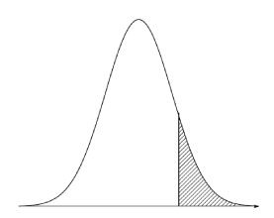
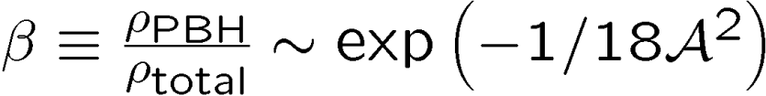


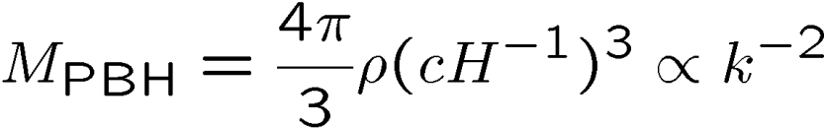
原始ブラックホールの生成量
◆ 原始ブラックホールの生成量 （生成時）
確率分布
・ 密度揺らぎの振幅が閾値を越える確率で決まる
◆ 原始ブラックホールの質量
閾値
・ 原始ブラックホール形成時のホライズン内部の質量で決まる
生成量は密度揺らぎの振幅で決まり、質量は揺らぎのスケールに対応して様々な
値を取り得る。

Slide 19
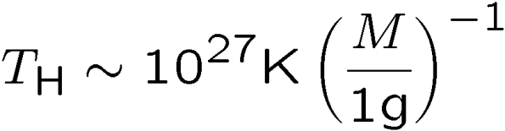
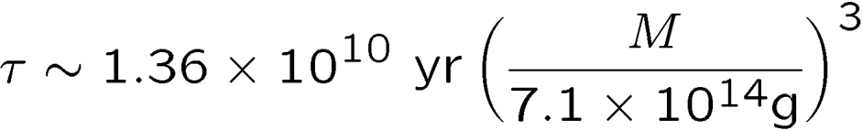

暗黒物質にはなれない原始ブラックホール
▶ ブラックホールは温度を持っており、粒子を放射して蒸発してしまう。 (Hawking, `74)
あまりに軽いブラックホールはこのホーキング放射によって蒸発してしまうため
現在まで残ることができず、暗黒物質になることはできない。
・ ホーキング温度はブラックホールの質量が軽いほど高い
・ 質量の軽いブラックホールほど寿命が短い
より軽い原始ブラックホールは暗黒物質にはなれない。

Slide 20
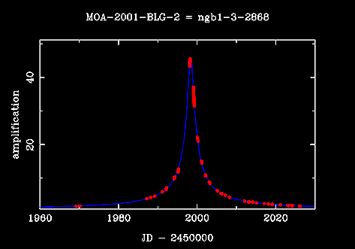
暗黒物質にはなれない原始ブラックホール
▶ あまりに重いブラックホールは重力レンズ効果による観測から暗黒物質である
可能性は排除されている。
原始ブラックホールのような天体が光源と観測者の間を横切ると増光が起きる。
（マイクロレンズ効果）
光源
PBH
Amplification
Day
観測者
http://www.phys.canterbury.ac.nz/moa

Slide 21

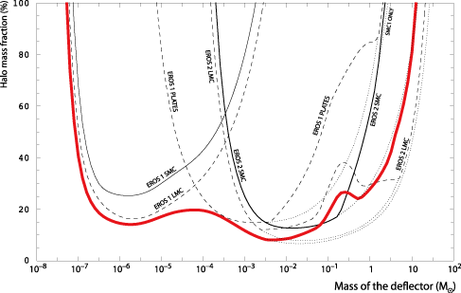
暗黒物質にはなれない原始ブラックホール
◆ マイクロレンズ効果による原始ブラックホールに対する制限
大マゼラン星雲（LMC）
を光源として、マイクロ
レンズ天体を探査
物質に対するPBHの割合
20
PBHの質量
（EROS collaboration `03）

Slide 22
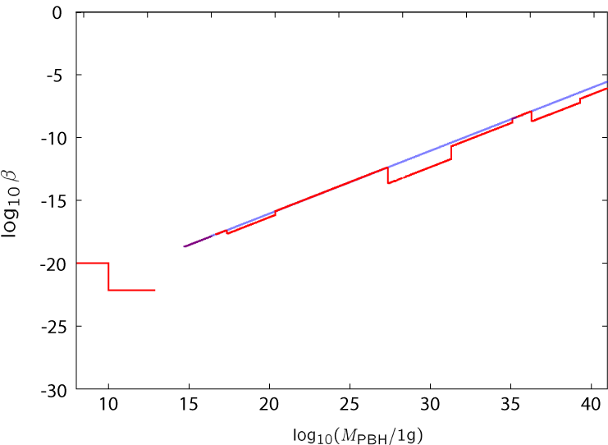

原始ブラックホールの生成量に対する制限
現在のPBHのエネルギー密度が暗黒物質のものと一致する線
Microlensing (LMC)
蒸発
PBHの生成量に対する上限 （全ての制限を組み合わせたもの）
の質量範囲の原始ブラックホールは
暗黒物質である可能性が残されている。
（Josan,Green, & Malik `09）

Slide 23
暗黒物質の候補となる原始ブラックホール
の質量範囲の原始ブラックホールは暗黒物質の候補として許されている。
▶ では、この質量範囲の原始ブラックホールの生成量を調べる手段は？
重力波

Slide 24
原始ブラックホールを重力波で調べる
(Saito & Yokoyama, `09)

Slide 25

宇宙背景重力波
宇宙初期で発せられた重力波は「そのまま」現在まで伝播してくる
晴れ上がり（CMB）
再加熱
インフレーション
軽元素合成
重力波を用いれば、宇宙の晴れ上がり（CMBで見ることのできる時代）以前に
起きた現象でも調べることができる。

Slide 26


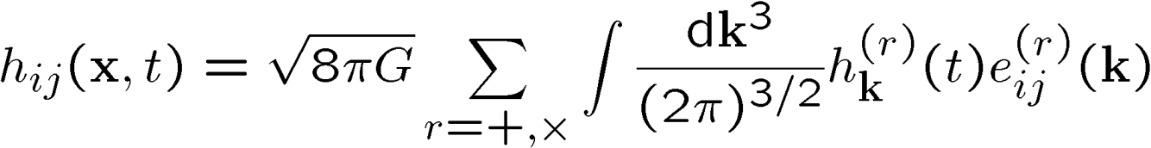
膨張宇宙における重力波
◆ 重力波による摂動を受けた計量
トレースレス ,
縦波 .
基本的には膨張していない場合と同じ
◆ 2つの偏極成分 （＋モード、×モード）
※ 重力波の進行方向をz軸方向とした場合、

Slide 27

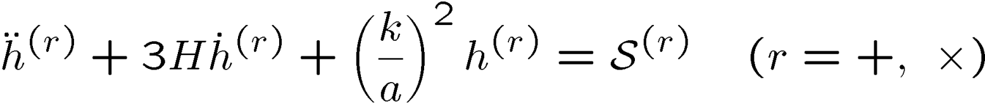








膨張宇宙における重力波の発展
▶ Einstein方程式を先ほどの計量に対して の１次までで書き下す。
◆発展方程式
▶ 「波長」が膨張に伴って赤方偏移し、「振幅」はホライズンの内側で減衰する。
Hubble Horizonスケール
Superhorizon scale
重力波の波長
「摩擦項」が優勢
Subhorizon scale
膨張による減衰
「復元力の項」が優勢

Slide 28

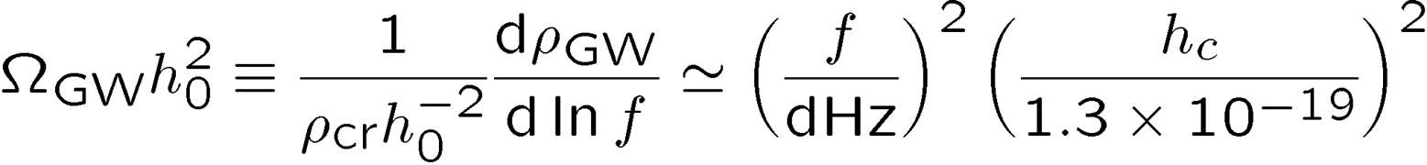


宇宙背景重力波
重力波の振幅を特徴付けるためによく用いられる量
◆重力波の密度パラメータ （ log f あたり）
重力波の振幅（無次元）
・ 現在観測される重力波のエネルギー密度は生成時のものに膨張による減衰因子を
かけたもの。
・ 重力波のエネルギー密度は基本的に放射のエネルギー密度と同様の時間発展を
するので、放射の密度パラメータ で規格化しておくと便利。
（重力波の膨張による減衰の効果はこの因子 に含まれる。）

Slide 29
密度揺らぎ起源の重力波
▶ 重力波を用いて、どのようにして原始ブラックホールを調べるのか？
原始ブラックホールに伴う大振幅の密度揺らぎを源として
生成される重力波を使う。

Slide 30
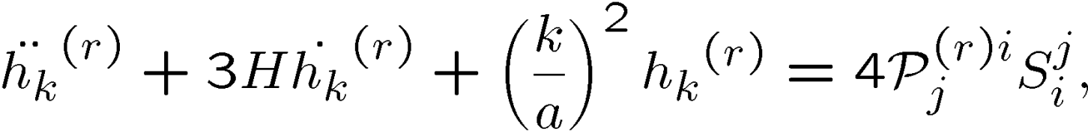

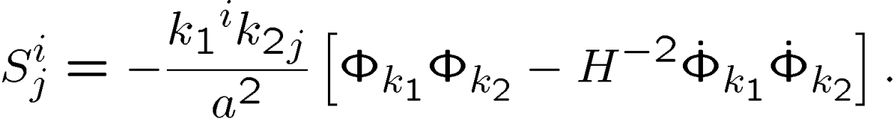

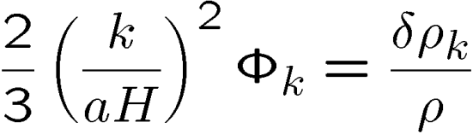

密度揺らぎ起源の重力波の生成量
生成量はEinstein方程式を密度揺らぎ・重力波について摂動展開することで評価できる。
（密度揺らぎ起源の重力波の生成量を評価するためには、摂動の2次まで評価する
必要がある。）
◆ 重力波の発展方程式
（ ＋、×モードへの射影演算子 ）
重力波の源
密度揺らぎの2次の量
生成される重力波の振幅は密度揺らぎの振幅の2乗程度、
： 密度揺らぎによって作られる重力ポテンシャル
（Poisson方程式）

Slide 31


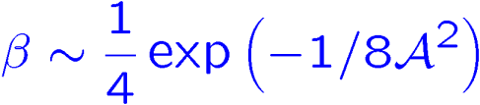

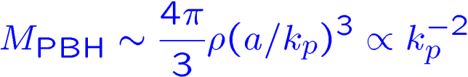

PBH GW
大振幅の密度揺らぎ（重力ポテンシャル）
振幅
ピークのモード
対応
PBH
GW
生成量
振幅
質量
ピークの周波数
PBH生成に関する情報はGWのスペクトルから読み取ることができる．
⇒ ２次的に生成されたGWをPBH生成量への制限に用いることができる.

Slide 32

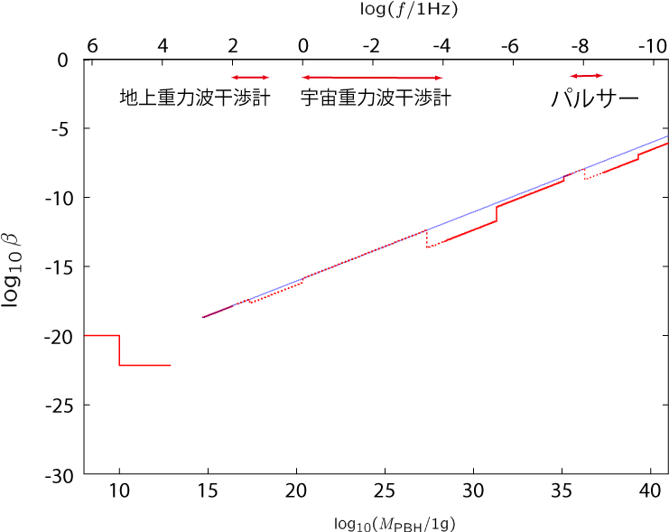
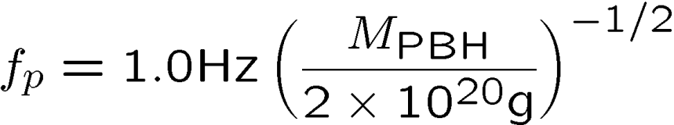

スケール間の対応
暗黒物質となる原始ブラックホールは、宇宙重力波干渉計を
用いて調べることができる。

Slide 33
重力波のエネルギー密度
▶ 密度揺らぎのパワースペクトルが与えられれば、重力波のエネルギー密度は先ほどの
重力波の発展方程式を解くことによって得られる。
密度揺らぎのパワースペクトルのピークが非常に鋭い場合には、重力波のエネルギー密度は
次のように密度揺らぎの振幅を用いて表すことができる。
や
で十分観測可能
密度揺らぎの振幅を制限
原始ブラックホールの生成量を制限

Slide 34


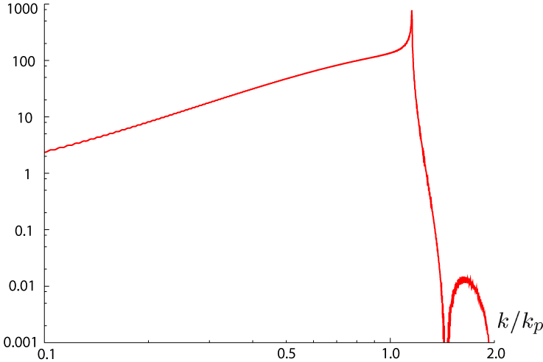


重力波のエネルギー密度
カットオフ

Slide 35

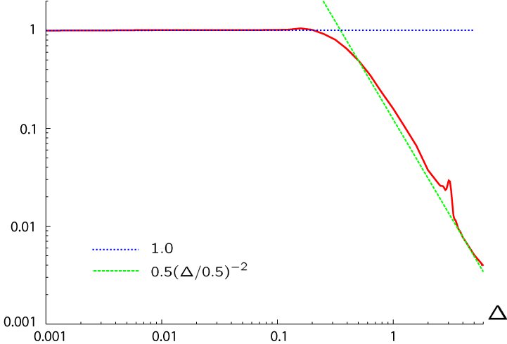



重力波のエネルギー密度
▶ 密度揺らぎのパワースペクトルとしてピーク幅の広いものを考えると、生成される
重力波の振幅は小さくなってしまう。
におけるエネルギー密度の減少幅
しかし、CMBスケールまで
拡がる極端に広いピーク
（ ）を考えたとしても、LISAの感度程度のエネルギー密度の重力波が生成されるため、観測は可能。
ピーク幅
（ に対するもの）

Slide 36
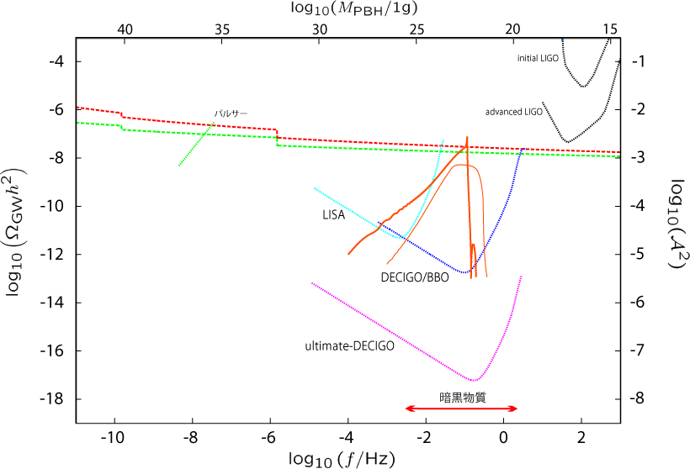


２次的に生成された重力波の制限
ピーク幅小
ピーク幅大
LISAやDECIGOで十分観測が可能

Slide 37
まとめ
暗黒物質の起源は宇宙論における未解決問題のひとつ
原始ブラックホールは暗黒物質の候補
原始ブラックホールを生み出す大きな密度揺らぎは、同時に重力波も生み出す
宇宙重力波干渉計が感度を持つ周波数帯はちょうど原始ブラックホールが
暗黒物質になることのできる質量範囲に対応している
宇宙重力波干渉計による重力波の観測は原始ブラックホールが暗黒物質か
否かを決めることができる
特に、暗黒物質となる原始ブラックホールが形成されていた場合、
程度の重力波が観測されると予想される

